Slide 1
数字图像处理
华南理工大学
机械与汽车工程学院

Slide 2
第7章 图像压缩编码
（Image Compression Coding Technology）
7.1 概述（Introduction）
7.2 无失真图像压缩编码（Lossless image compression）
7.3 有限失真图像压缩编码（Lossy image compression）
7.4 图像编码新技术（New Image Compression Technology）
7.5 图像压缩技术标准（Image Compression Standards）

Slide 3
1 引言
数字图像数据量很大，因此为了快速传输，总是希望进行合理的图像压缩。
压缩的理论基础是信息论，是一种通过删除冗余的或者不需要的信息来达到压缩数据量目的的技术。
虽然表示图像需要大量的数据，但是图像数据是高度相关的，或者说存在冗余（Redundancy）信息，去掉这些冗余信息后可以有效压缩图像，同时又不会损害图像的有效信息。
数字图像的冗余主要表现为以下几种形式：
  空间冗余
  时间冗余
  视觉冗余
  信息熵冗余、结构冗余和知识冗余。

Slide 4
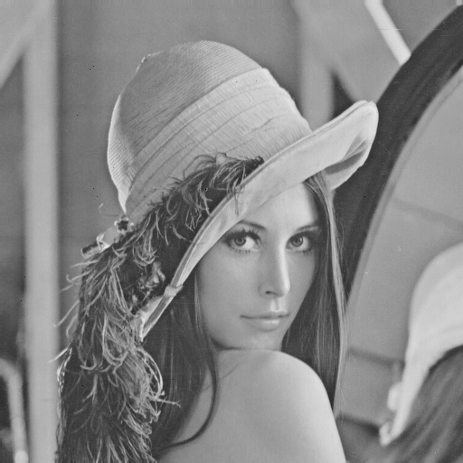
1 序言
1）图像压缩编码的目的

Slide 5
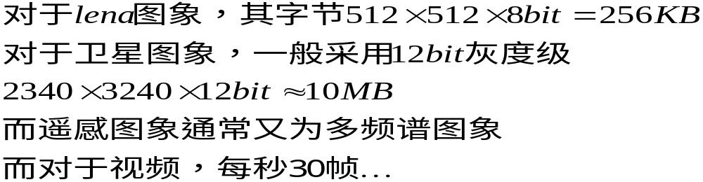
1 序言
目的：节省图像存储容量；减少传输信道容量；缩短图像加工处理时间。
原因：
  图像像素之间、行之间、帧之间有较强的相关性。
  从统计的观点，某点像素的灰度与其邻域灰度有密切关系；
  从信息论关系，减少图像信息中冗余信息。

Slide 6
7.1 概述（Introduction）
为什么要对图像进行压缩
  举例1：对于电视画面的分辨率640*480的彩色图像，每秒30帧，则一秒钟的数据量为：640*480*24*30=221.12M ，1张CD可存640M，如果不进行压缩，1张CD则仅可以存放2.89秒的数据
  举例2：目前的WWW互联网包含大量的图像信息，如果图像信息的数据量太大，会使本来就已经非常紧张的网络带宽变得更加不堪重负（World Wide Web变成了World Wide Wait）

Slide 7



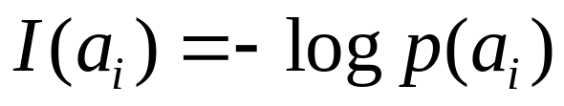
7.1.1、图像的信息量与信息熵
（Information Content and Entropy）
1. 信息量
设信息源X可发出的消息符号集合为
并设X发出符号
的概率
为 ，则定义符号出现的自信息量为:
通常,上式中的对数取2为底，这时定义的信息量单位为
“比特”(bit) 。

Slide 8
技术准备：什么是熵
熵——来源于40年代由Claude Shannon创立的信息论中的一条定理，这一定理借用了热力学中的名词“熵”( Entropy )来表示一条信息中真正需要编码的信息量：
考虑含有 n 个符号的某条信息编码，用0和1组成的二进制数码,假设符号 F_{n} 在整条信息中重复出现的概率为 P_{n}，则该符号的熵也即表示该符号所需的二进制位数为：
E_{n} = - log₂( P_{n} )
整条信息的熵也即表示整条信息所需的二进制位数为：
E = ∑P_{n}E_{n}
例：对信息aabbaccbaa，字符串长度为 10，字符a、b、c分别出现了5、3、2次，则
E_{a}=-log₂(0.5)=1 E_{b}=-log₂(0.3)=1.737 E_{c}=-log₂(0.2)=2.322
E= 0.5E_{a} + 0.3E_{b} + 0.2E_{c} =1.4855 位
对比一下，我们用ASCII编码表示该信息需要80位

Slide 9
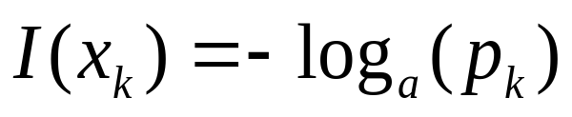
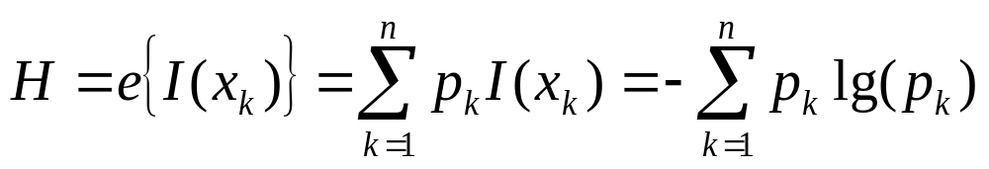
熵
  一个事件集合x₁, x₂, …, x_{n}处于一个基本概率空间，其相应概率为p₁, p₂, …, p_{n}且 p₁+p₂+… +p_{n} =1。每个信息的信息量为
  定义在概率空间中每个事件的概率不相等的评价不肯定程度或平均信息量叫做熵

Slide 10
对图像来说，n=2^{m}个灰度级为a_{i}，则p(a_{i})为各灰度级出现的概率，熵即表示评价信息量为多少比特。
熵是编码所需比特数的下限。编码时一定要用不比熵少的比特编码才能完全保持原图像的信息，这是图像压缩的下限。
评价编码的标准：只有熵编码才是最佳编码，比较两种编码方案时，接近熵的编码方案为优

Slide 11
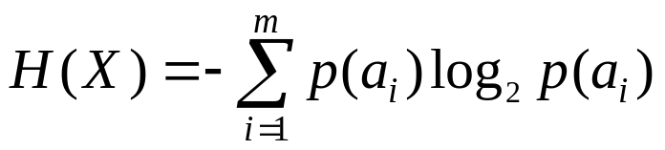
）
7.1.1、图像的信息量与信息熵
（Information Content and Entropy）
2. 信息熵
对信息源X的各符号的自信息量取统计平均,可得每个符号
的平均自信息量为:
这个平均自信息量H(X) 称为信息源X的熵(entropy),单位
为bit/符号,通常也称为X的零阶熵。由信息论的基本概念可以
知道, 零阶熵是无记忆信息源(在无失真编码时)所需数码率的
下界。

Slide 12
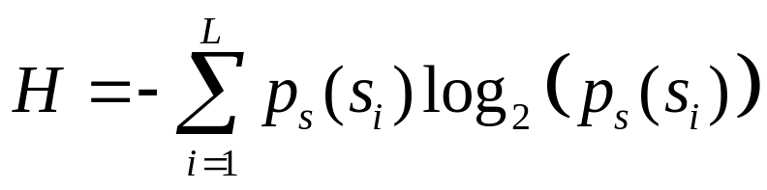
以灰度级[1, L]的图像为例，可以通过直方图得到各级灰度概率P_{s}(s_{k}), k=1, 2, …, L，这时图像的熵为：

Slide 13
function h=entropy(x,n)
% n是图像x的灰度级，如果n为默认，则n=256
error(nargchk(1,2,nargin));
if nargin<2
n=256
end
x=double(x);
xh=hist(x(:),n); %求图像直方图
xh=xh/sum(xh(:)); %求各灰度级出现的概率
i=find(xh);
h=-sum(xh(i).*log2(xh(i))); %求出图像的熵

Slide 14
7.1.2、图像数据冗余
(Image data redundancy)
通常一副图像中的各点像素点之间存在一定的相关性。
特别是在活动图像中，由于两幅相邻图像之间的时间间隔很短，因此这两幅图像信息中包含了大量的相关信息。这些就是图像信息中的冗余。

Slide 15
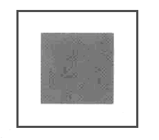
7.1.2、图像数据冗余
(Image data redundancy)
1. 空间冗余
图7.2是一幅图像，其中心部分为
一个灰色的方块，在灰色区域中的所有
像素点的光强和彩色以及饱和度都是相
同的，因此该区域中的数据之间存在很
大的冗余度。
图7.2 空间冗余
空间冗余是图像数据中最基本的冗余。要去除这种冗余，
人们通常将其视为一个整体，并用极少的数据量来表示，从
而减少邻近像素之间的空间相关性，已达到数据压缩的目的 。

Slide 16
因为象素的灰度是连续的，所以在一片区域中，相邻象素之间灰度值的差别可能很小。
如果我们只记录第一个象素的灰度，其它象素的灰度都用它与前一个象素灰度之差来表示，就能起到压缩的目的。
如6个象素的灰度是248，250，251，251，252，255。可用248，2，1，0，1，3表示
表示250需要8个比特，而表示2只需要两个比特，这样就实现了压缩。

Slide 17
对空间冗余的压缩方法就是把这种集合块当做一个整体，用极少的数据量来表示它，从而节省了存储空间。
这种压缩方法叫空间压缩或帧内压缩，它的基本点在于减少邻近像素之间的空间相关性。

Slide 18
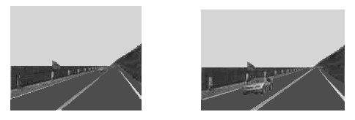
7.1.2、图像数据冗余
(Image data redundancy)
2. 时间冗余
由于活动图像序列中的任意两相邻的图像之间的时间间隔很短，因此两幅图像中存在大量的相关信息，如图7.3所示 。
时间冗余是活动图像和语音数据中经常存在的一种冗余。
这种压缩也称为时间压缩或帧间压缩
图7.3 时间冗余

Slide 19
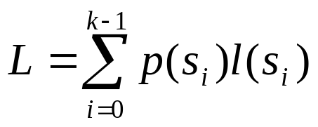



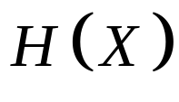
7.1.2、图像数据冗余
(Image data redundancy)
3. 信息熵冗余
信息熵冗余是针对数据的信息量而言的。设某种编码的平均码长为
实际上L ≥H(X),这种冗余称为信息熵冗余或编码冗余。
式中， 为分配给第 符号 的比特数， 为符号出现的概率。
这种压缩的目的就是要使L接近

Slide 20
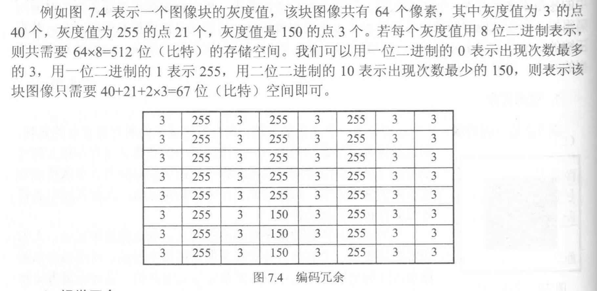

Slide 21

7.1.2、图像数据冗余
(Image data redundancy)
4. 结构冗余
图7.4表示了一种结构冗余。从图中可以看出。它存在着非常强的纹理结构，这使图像在结构上产生了冗余。
图7.4 结构冗余

Slide 22
7.1.2、图像数据冗余
(Image data redundancy)
5．知识冗余
随着人们认识的深入，某些图像所具有的先验知识，如人脸图像的固有结构（包括眼、耳、鼻、口等）为人们所熟悉。这些由先验知识得到的规律结构就是知识冗余。
6. 视觉冗余
由于人眼的视觉特性所限，人眼不能完全感觉到图像画面的所有细小的变化。例如人眼的视觉对图像边缘的剧烈变化不敏感，而对图像的亮度信息非常敏感，因此经过图像压缩后，虽然丢了一些信息，但从人眼的视觉上并未感到其中的变化，而仍认为图像具有良好的质量。

Slide 23
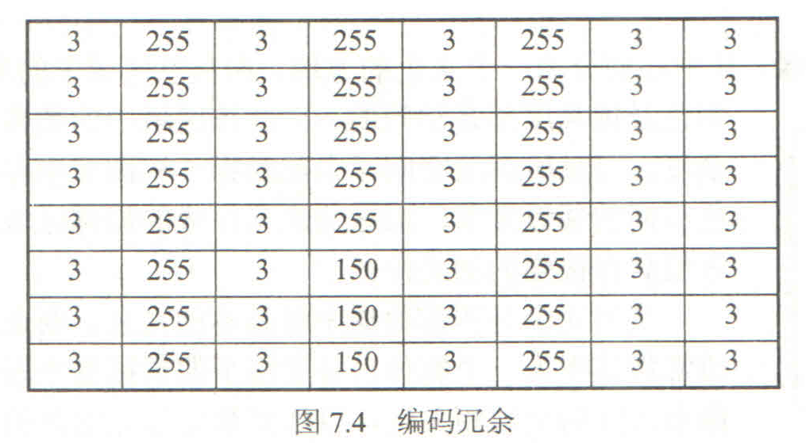
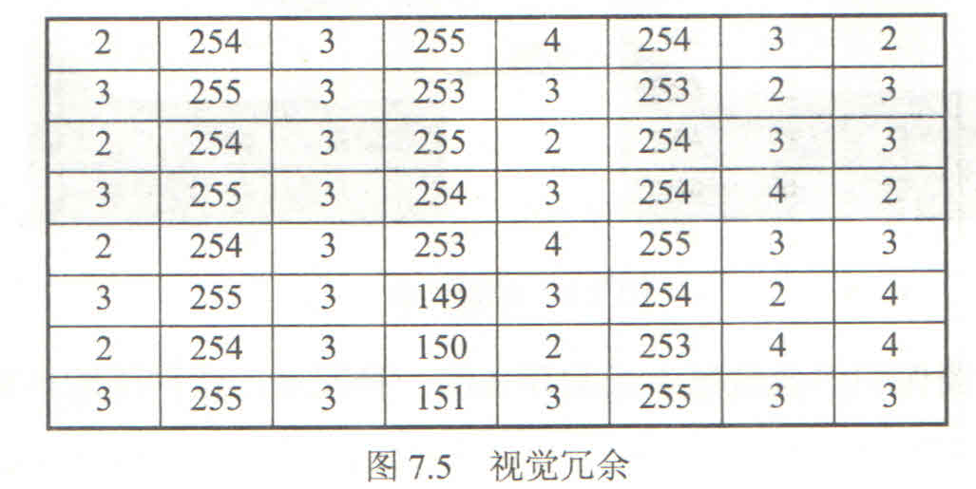

Slide 24
7.1.3、 图像压缩编码分类
(Coding methods of Image Compression
数字图像压缩编码分类方法有很多，但从不同的角度，可以有不同的划分。从信息论角度分，可以将图像的压缩编码方法分为无失真压缩编码和有限失真编码。
  无失真图像压缩编码利用图像信源概率分布的不均匀性，通过变长编码来减少信源数据冗余，使编码后的图像数据接近其信息熵而不产生失真，因而也通常被称为熵编码。
  有限失真编码则是根据人眼视觉特性，在允许图像产生一定失真的情况下（尽管这种失真常常不为人眼所觉察），利用图像信源在空间和时间上具有较大的相关性这一特点，通过某一种信号变换来消除信源的相关性、减少信号方差，达到压缩编码的目的。

Slide 25
压缩技术分类
通用数据压缩（均为无损压缩）
多媒体数据压缩（无损和有损压缩）
基于统计模型
的压缩技术
基于字典模型
的压缩技术
图像压缩
音频和视频压缩
MPEG等
Huffman
编码
算术编码
二值图像
CCITT
JBIG等
彩色图像
RLE编码
JPEG等
矢量图像
PostScript
WMF
CAD等
LZ77
LZ78
LZW
灰度图像
FELICS
JPEG等
Notes:
注：
FELICS- Fast Efficient Loseless Image Compression System
2. CCITT- International Telephone and Telegraph Consultative Committee,国际电话与电报顾问委员会
3. RLE-(run-length encoded)使用行程长度压缩编码的点位图文件
4. MPEG-运动图象专家组, 一种压缩比率较大的活动图象和声音的压缩标准

Slide 26
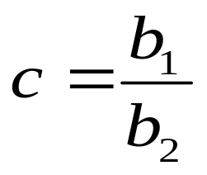


7.1.4、压缩技术的性能指标(Evaluation Index of Image Compression approaches)
1.压缩比
为了表明某种压缩编码的效率,通常引入压缩比这一参数,它的定义为:
其中 表示压缩前图像每像素的平均比特数, 表示压缩后每
像素所需的平均比特数,一般的情况下压缩比c总是大于等于1的,
c愈大则压缩程度愈高。

Slide 27
“码本”是表示一组信息或一组事件的一系列符号（如字母、数字等）。
其中对每个信息或事件所赋予的符号称为“码字”。
每个码字含有的基本符号的个数称为“码长”。

Slide 28
基本概念
图像编码：为表达图像数据需要使用一系列的符号(如字母、数字等)，用这些符号根据一定的规则来表达图像就是对图像编码。
码本：编码所用符号的集合称为码本。 如二元码本0、1
码字：对每个信息或事件所赋的符号序列称为码字。
码字长度：每个码字里的符号个数称为码字长度。

Slide 29



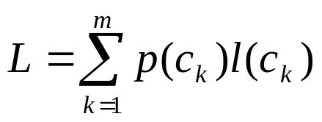
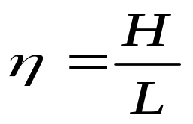
7.1.4、压缩技术的性能指标(Evaluation Index of Image compressionapproaches)
2.平均码字长度
平均码字长度:设 为数字图像第k个码字 的长度( 编码成二进制码的位数)。其相应出现的概率为 , 则该数字图像所赋予的平均码字长度为:
3.编码效率
在一般情况下,编码效率往往可用下列简单公式表示:
H是原始图像的熵；L是实际编码图像的平均码字长度
单位为bit

Slide 30

7.1.4、压缩技术的性能指标(Evaluation Index of Image compressionapproaches)
4.冗余度
如果编码效率η≠100%，说明还有冗余信息，冗余度可用下式表示：
R越小,说明可压缩的余地越小。

Slide 31
7.2 无失真图像压缩编码
（Lossless image compression）
无失真失真图像压缩编码就是指图像经过压缩、编码后恢复的图像与原图像完全—样，没有任何失真。
常用的无失真图像压缩编码有许多种。如哈夫曼（Huffman）编码、游程编码和算术编码。

Slide 32
7.2.1、哈夫曼编码(Huffman coding)
哈夫曼编码是根据可变长最佳编码定理,应用哈夫曼算法而产生的一种编码方法。
1. 可变长最佳编码定理
对于一个无记忆离散信源中每一个符号，若采用相同长度的不同码字代表相应符号，就叫做等长编码。
若对信源中的不同符号用不同长度的码字表示就叫做不等长或变长编码。
在变长编码中，对出现概率大的信息符号赋予短码字，而对于出现概率小的信息符号赋予长码字。

Slide 33
它的基本原理是频繁使用的数据用较短的代码代替，较少使用的数据用较长的代码代替，每个数据的代码各不相同。这些代码都是二进制码，且码的长度是可变的。
设一个文件中有8种符号：S0, S1, S2, S3, S4, S5, S6, S7，那么至少需要3位（3比特）才能编码。如可编码如下：
000, 001, 010, 011, 100, 101, 110, 111 (称做码字)。
那么符号序列S0S1S7S0S1S6S2S2S3S4S5S0S0S1编码后变成000001111000001110010010011100101000000001，共用了42比特。

Slide 34
研究发现S0，S1，S2这三个符号出现的频率比较大，其它符号出现的频率比较小，如果我们采用一种编码方案使得S0，S1，S2的码字短，其它符号的码字长，这样就能够减少占用的比特数。
例如，S0到S7的码字分别为：01, 11, 101, 0000, 0001, 0010, 0011, 100，那么上述符号序列变成011110001110011101101000000010010010111，共用了39比特，尽管有些码字如S3，S4，S5，S6变长了(由3位变成4位)，但使用频繁的几个码字如S0，S1变短了，所以实现了压缩。

Slide 35
上述的编码是如何得到的呢？随意编码是不行的。编码必须保证不能出现一个码字和另一个的前几位相同的情况，比如说，如果S0的码字为01，S2的码字为011，那么当序列中出现011时，就不能判断S0的码字后面跟了个1，还是完整的一个S2的码字。
Huffman编码能够解决这一问题。

Slide 36
7.2.1、哈夫曼编码(Huffman coding)
2. 哈夫曼（Huffman）编码的编码思路
实现哈夫曼编码的基本步骤如下:
(1) 将信源符号出现的概率按由大到小地顺序排列。
(2) 将两处最小的概率进行组合相加,形成一个新概率。并按第(1)步方法重排,如此重复进行直到只有两个概率为止。
(3) 分配码字,码字分配从最后一步开始反向进行,对最后两个概率一个赋于“0”码字,一个赋于“1”码字。如此反向进行到开始的概率排列,在此过程中,若概率不变采用原码字。

Slide 37
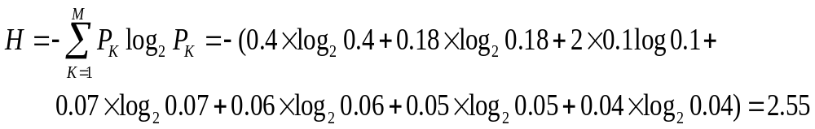
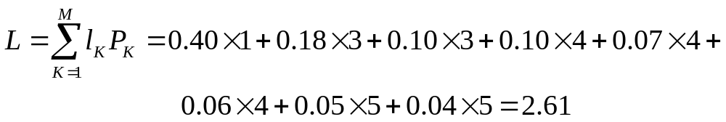
7.2.1、哈夫曼编码(Huffman coding)
举例：设输入图像的灰度级{y1,y2,y3,y4,y5,y6,y7,y8}出现的概率分别为0.40,0.18,0.10,0.10,0.07,0.06,0.05,0.04。试进行哈夫曼编码,并计算编码效率、压缩比、冗余度 。
按照上述的编码过程和例题所给出的参数,其哈夫曼编码过程及其编码的结果如图7.6所示。图像信源熵为:
根据哈夫曼编码过程图所给出的结果,可以求出它的平均码字长度:

Slide 38
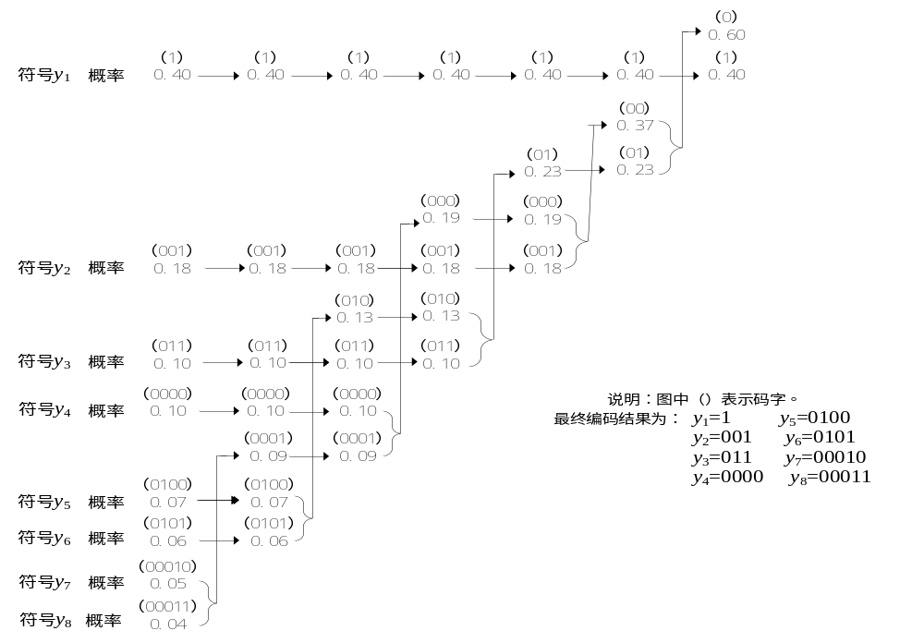
7.2.1、哈夫曼编码(Huffman coding)
图7.6 哈夫曼编码过程

Slide 39
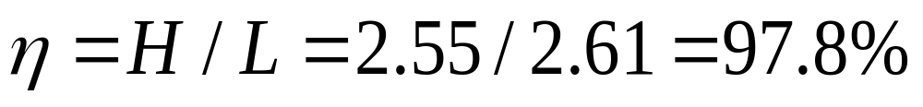
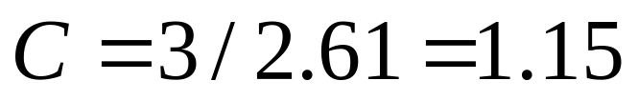
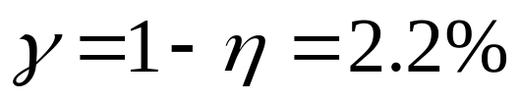
7.2.1、哈夫曼编码(Huffman coding)
编码效率:
压缩比：
压缩之前8个符号需3个比特量化,经压缩之后的平均码字长度为2.61,因此压缩比为:
冗余度为:

Slide 40
7.2.1、哈夫曼编码(Huffman coding)
3. 哈夫曼（Huffman）编码的特点
（1）Huffman编码所构造的码并不是唯一的，但其编码效率是唯一的。
  可以规定较大的为“1”，较小的为“0”；也可以相反
  概率相同时，两个符号的排序是随机的
（2）对不同信源，其编码效率是不同的。
  只有当各符号出现的概率很不平均时，Huffman编码的效果才显著。
（3）实现电路复杂，且存在误码传播问题。
  用硬件实现时电路复杂，常使用默认的Huffman编码表，分别存储在发送端和接收端
  一旦出现误码，容易引起误码的连续传播
  提出了双字长编码方法
（4）Huffman编码只能用近似的整数而不是理想的小数来表示单个符号
  这也是Huffman编码无法达到最理想的压缩效果的原因．

Slide 41
7.2.2、游程编码(Run-length coding)
游程编码
  当图像不太复杂时，往往存在着灰度或颜色相同的图像子块。
  由于图像编码是按照顺序对每个像素进行编码的，因而会存在多行的数据具有相同数值的情况，这样可只保留两连续相同像素值和像素点数目。

Slide 42
以一个具体的二值序列为例进行说明。
已知一个二值序列00101110001001 ，根据游程编码的规则，可知其游程序列为21133121 。
可见图像中具有相同灰度（或颜色）的图像块越大、越多，压缩的效果就越好，
反之当图像越复杂，即其中的颜色层次越多时，则其压缩效果越不好，
因此对于复杂的图像，通常采用游程编码与Huffman编码的混合编码方式，即首先进行二值序列的游程编码，然后根据“0”游程与“1”游程长度的分布概率，再进行Huffman编码。

Slide 43
7.2.3 算术编码(Arithmetic coding)
算术编码不是将单个信源符号映射成一个码字，而是把整个信源表示为实数线上的0到1之间的一个区间，其长度等于该序列的概率。再在该区间内选择一个代表性的小数，转化为二进制作为实际的编码输出。消息序列中的每个元素都要缩短为一个区间。消息序列中元素越多，所得到的区间就越小。当区间变小时，就需要更多的数位来表示这个区间。采用算术编码，每个符号的平均编码长度可以为小数。

Slide 44
7.2.3 算术编码(Arithmetic coding)
算术编码不是将单个信源符号映射成一个码字，而是
把整个信源表示为实数线上的0到1之间的一个区间，其
长度等于该序列的概率。再在该区间内选择一个代表性
的小数，转化为二进制作为实际的编码输出。消息序列
中的每个元素都要缩短为一个区间。消息序列中元素越
多，所得到的区间就越小。当区间变小时，就需要更多
的数位来表示这个区间。采用算术编码，每个符号的平
均编码长度可以为小数。

Slide 45
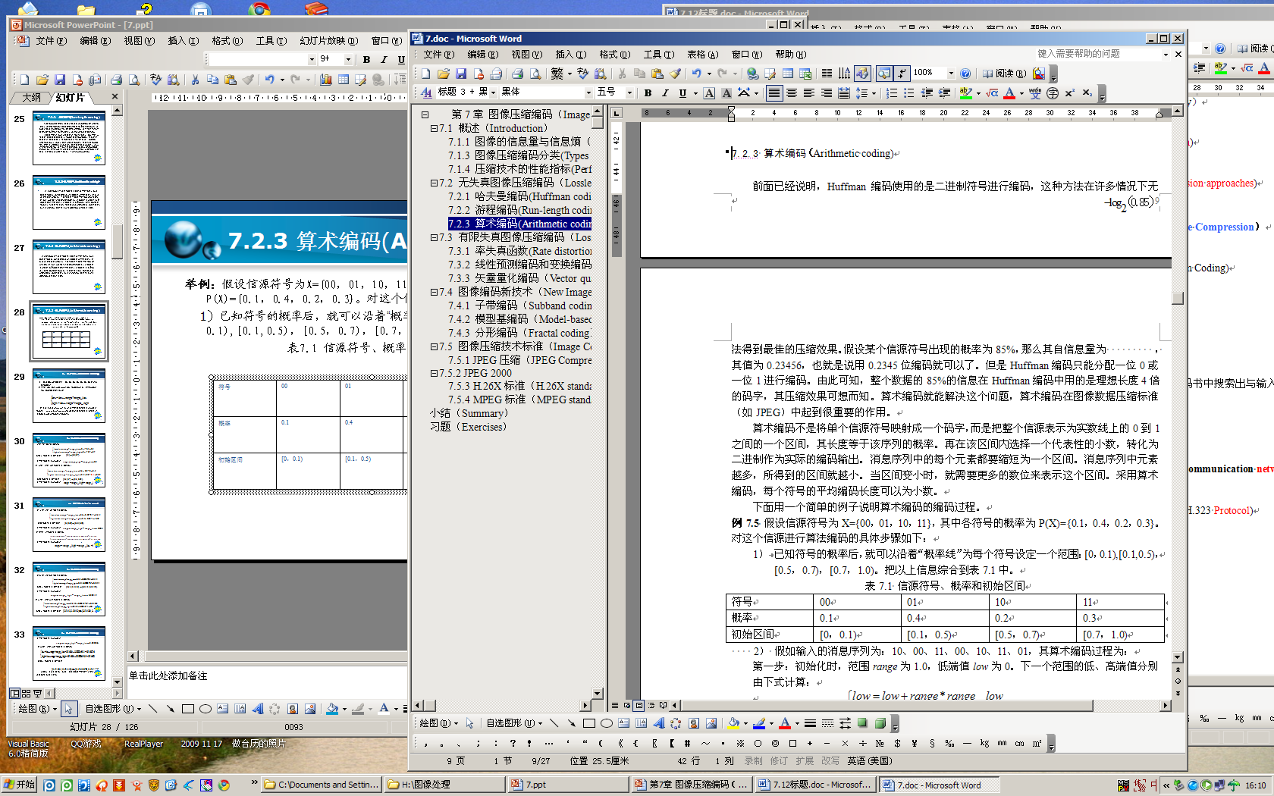
7.2.3 算术编码(Arithmetic coding)
举例：假设信源符号为X={00，01，10，11}，其中各符号的概率为P(X)={0.1，0.4，0.2，0.3}。对这个信源进行算法编码的具体步骤如下：
1）已知符号的概率后，就可以沿着“概率线”为每个符号设定一个范围：[0，0.1),[0.1,0.5)，[0.5，0.7)，[0.7，1.0)。把以上信息综合到表7.1中。

Slide 46
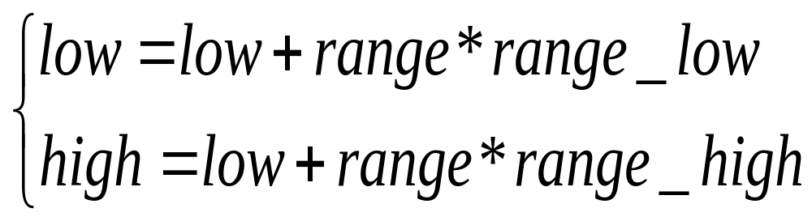
7.2.3 算术编码(Arithmetic coding)
2） 假如输入的消息序列为：10、00、11、00、10、11、01，其算术编码过程为：
第一步：初始化时，范围range为1.0，低端值low为0。下一个范围的低、高端值分别由下式计算：
其中等号右边的range和low为上一个被编码符号的范围和
低端值；range_low和range_high分别为被编码符号已给定的
出现概率范围的低端值和高端值。

Slide 47
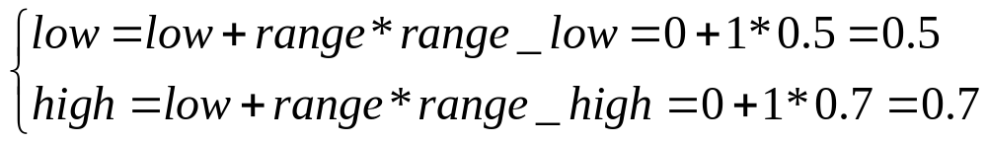

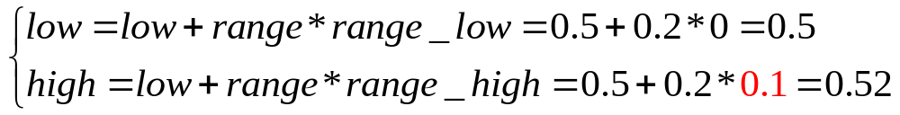

7.2.3 算术编码(Arithmetic coding)
对第一个信源符号10编码：
所以，信源符号10将区间
下一个信源符号的范围为
第二步：对第二个信源符号00编码：
所以信源符号00将区间
下一个信源符号的范围为

Slide 48
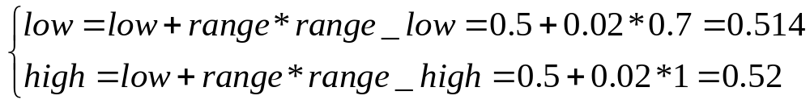

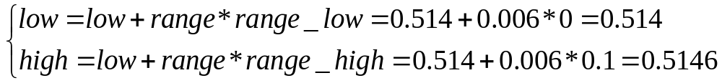
7.2.3 算术编码(Arithmetic coding)
第三步：对第三个信源符号11编码：
所以信源符号11将区间
下一个信源符号的范围为
第四步：对信源符号00编码：
下一个信源符号的范围为 。

Slide 49
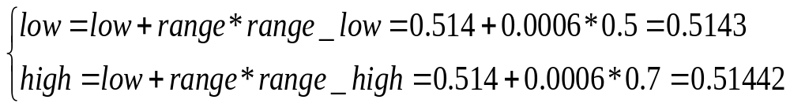

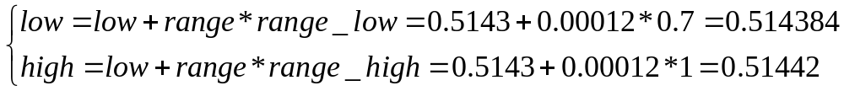
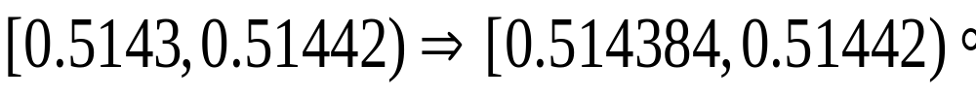
7.2.3 算术编码(Arithmetic coding)
第五步：对第五个信源符号10编码：
所以，信源符号10将区间
下一个信源符号的范围为
第六步：对第六个信源符号11编码：
所以，信源符号11将区间

Slide 50
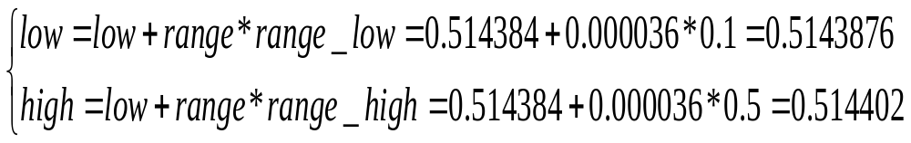
7.2.3 算术编码(Arithmetic coding)
下一个信源符号的范围为
第七步：对第七个信源符号01编码：
所以，信源符号01将区间
最后从[0.5143876，0.514402]中选择一个数作为
编码输出，这里选择0.5143876。

Slide 51
7.2.3 算术编码(Arithmetic coding)
综上所述，算术编码是从全序列出发，采用递推形式的一种
连续编码，使得每个序列对应该区间内一点，也就是一个浮点小
数；这些点把[0，1）区间分成许多小段，每一段长度则等于某
序列的概率。再在段内取一个浮点小数，其长度可与序列的概率
匹配，从而达到高效的目的。

Slide 52
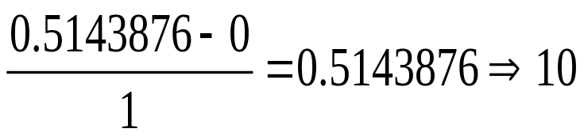
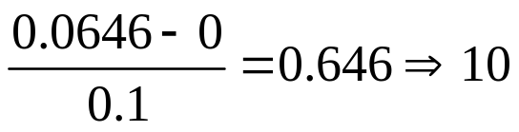
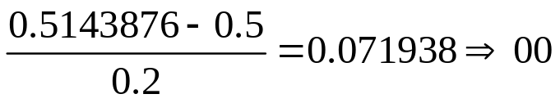
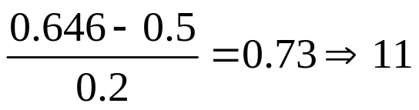
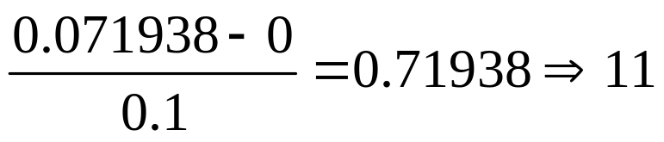
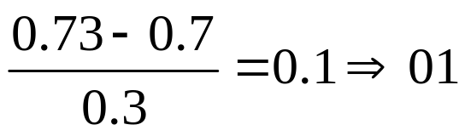
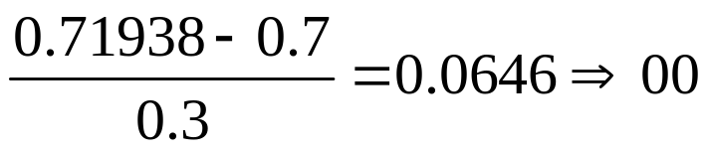
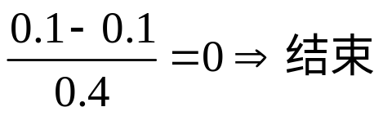
7.2.3 算术编码(Arithmetic coding)
解码是编码的逆过程，通过编码最后的下标界值0.5143876得
到信源“10 00 11 00 10 11 01”是唯一的编码。解码操作过程综
合如下 ：

Slide 53
7.2.3 算术编码(Arithmetic coding)
从以上算术编码算法可以看出，算术编码具有以下特点：
1、由于实际的计算机精度不可能无限长，运算中会出现溢出问题。
2、算术编码器对整个消息只产生一个码字，这个码字是在 [0，1）之间的一个实数，因此译码器必须在接收到这个实数后才能译码。
3、算术编码也是一种对错误很敏感的方法。

Slide 54
7.3 有限失真图像压缩编码
（Lossy Image Compression）
无失真图像压缩编码的平均码长存在一个下限，这就是信源熵。
换句话说，如果无失真图像编码的压缩效率越高，那么编码的平均码长越接近信源的熵。因此，无失真编码的压缩比不可能很高。
而在有限失真图像编码方法中，则允许有一定的失真存在，因而可以大大提高压缩比
  压缩比越大，引入的失真也就越大
  但同样提出了一个新的问题，这就是在失真不超过某种极限的情况下，所允许的编码比特率的下限是多少，率失真函数回答的便是这一问题。

Slide 55
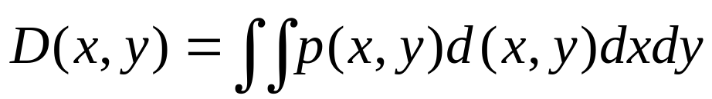
7.3.1、 率失真函数(Rate distortion function)
率失真函数是指在信源一定的情况下使信号的失真小于或等于某一值 D 所必需的最小的信道容量，常用R(D)表示，D代表所允许的失真。
对连续信源的编码与传输，可以用失真度d(x,y)和失真函数D(x,y)表示，即
x 代表信息源发出的信号；y 代表解码后通过有噪声信道后收到的信号；p(x,y)代表发出x信号，而接收到y信号的联合概率密度。

Slide 56
通常采用以下几种失真度量：
(1)均方误差
(2)绝对误差
(3)频域加权误差
(4)超视觉阈值均方误差

Slide 57
在图7.7中给出了率失真函数R(D)与失真D的关系曲线。可见对于离散信源，当D=0（即无失真情况下）时，所需的比特数为R(0)，并且小于收到信号的熵值H(Y)；当D逐渐增大时，所需的率失真函数则随之下降。
R(D)
H(X)
连续信源
离散信源
D
0
D_{max}
图7.7 R(D)的典型曲线

Slide 58
7.3.1、 率失真函数(Rate distortion function)
率失真函数具有以下性质
(1)当D<0时，不存在R(D).
(2）当D≥Dmax（Dmax为正值，其数值上等于信号方差σ²）时，R(D)=0, 表示此时所传输的数据信息毫无意义。
(3)当0<D<Dmax时，R(D)是一个下凸型连续函数。

Slide 59
7.2 图像压缩模型
编码器
图像采集
信源编码
信道编码
图像通信
图像
显示或
存储
信源解码
信道解码
解码器

Slide 60
1 基本概念
信源
  需要传输或存储的原始信息称为“信源”。包括语音、图像、视频等信息源。
  “信源编码”的主要任务是利用一定的编码方法降低数码率，即比特率。
信道
  信息传输的通路；
  信息在传输中要增加可靠性、抗干扰能力，就要进行“信道编码”，此时要进行奇偶校验等检测，需要增加比特数。抗干扰能力越强，增加的比特数就越多。

Slide 61
简单的图像编码模型
编码部分
PCM信息源编码器
压缩编码器
信道编码器
信源
通讯线路或存储媒体
PCM解码器
压缩解码器
信道解码器
信宿
解码部分
图像通讯和编码压缩原理框图

Slide 62
7.3.2 线性预测编码和变换编码
(Linear Prediction and Transform Coding)
1. 线性预测编码
基于图像的统计特性进行数据压缩
  利用图像信号的空间或时间相关性
  根据“过去”的时刻的像素值，运用一种模型，预测当前的像素值，预测编码通常不直接对信号编码，而是对预测误差进行编码。
  当预测比较准确，误差较小时，即可达到编码压缩的目的。
目前用得较多的线性预测方法,全称为差值脉冲编码调制
(DPCM:DifferentialPulseCodeModulation),简称为DPCM。

Slide 63


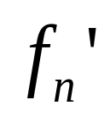
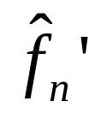
输入图象
Δ_{n}
量化器
Δ‘_{n}
预测器
编码器
传输
输出图象
Δ‘_{n}
解码器
预测器
预测编码示意图

Slide 64
7.3.2 线性预测编码和变换编码
(Linear Prediction and Transform Coding)
图7.8是一个4阶预测器的示意图,图(a)表示预测器所用的
输入像素和被预测像素之间的位置关系,图(b)表示预测器的结构。
—
Q
IQ
+
IQ
预测器
Q:量化器
IQ:逆量化器
+
预测器
图7.8 DPCM系统框图

Slide 65
图7.9是一个4阶预测器的示意图,图(a)表示预测器所用的
输入像素和被预测像素之间的位置关系,图(b)表示预测器的结
构.
7.3.2 线性预测编码和变换编码
(Linear Prediction and Transform Coding)
∑
扫描行
f₁
×a₁
f₂ f₃ f₄
f₂
×a₂
f₁ f₅
f₃
×a₃
f₄
×a₄
图7.9 预测像素和预测器

Slide 67
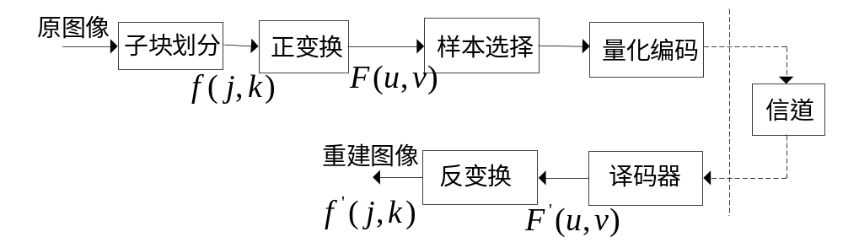
7.3.2 线性预测编码和变换编码
(Linear Prediction and Transform Coding)
（1）变换编码的工作原理
变换编码的工作原理如图所示
图7.11 变换编码系统原理

Slide 68

7.3.2 线性预测编码和变换编码
(Linear Prediction and Transform Coding)
变换编码首先将一幅N×N大小的图像分割成 个子图像。然后对子图像进行变换操作，解除子图像像素间的相关性，达到用少量的变换系数包含尽可能多的图像信息的目的。
接下来的量化步骤是有选择地消除或粗量化带有很少信息的变换系数，因为它们对重建图像的质量影响很小。
最后是编码，一般用变长码对量化后系数进行编码。解码是编码的逆操作，由于量化是不可逆的，所以在解码中没有对应的模块，其实压缩并不是在变换步骤中取得的，而是在量化变换系数和编码时取得的。

Slide 69
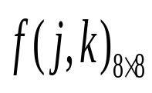
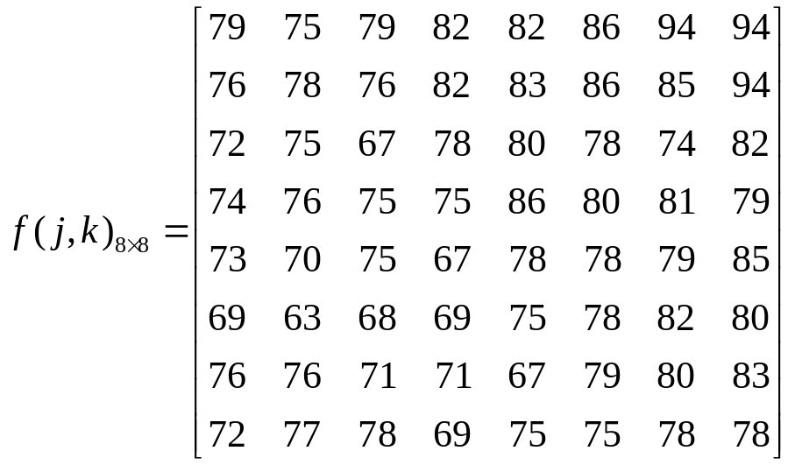
7.3.2 线性预测编码和变换编码
(Linear Prediction and Transform Coding)
（2）基于DCT的图像压缩编码
图像的DCT(离散余弦变换)已在4.6节中阐明．DCT具有把高
度相关数据能量集中的能力，这一点和傅里叶变换相似，且DCT
得到的变换系数是实数，因此广泛用于图像压缩。
例如一个图像信号 ， 其灰度值为

Slide 70
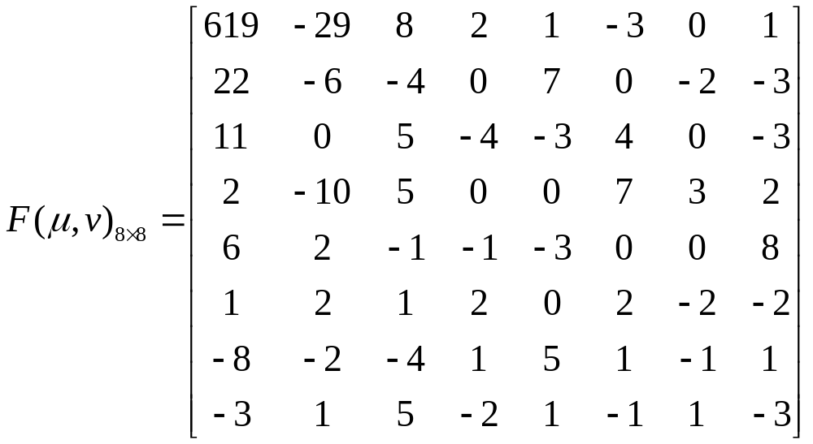
得到DCT系数矩阵为
（7.29）
由（7.29）式可以看出DCT系数集中在低频区域、越是高
频区域系数值越小,根据人眼的视觉特性,通过设置不同的视觉
阈值或量化电平,将许多能量较小的高频分量量化为0,可以增
加变换系数中“0”的个数,同时保留能量较大的系数分量,从而获
得进一步的压缩。在JPEG的基本系统中,就是采用二维DCT的算
法作为压缩的基本方法。

Slide 71
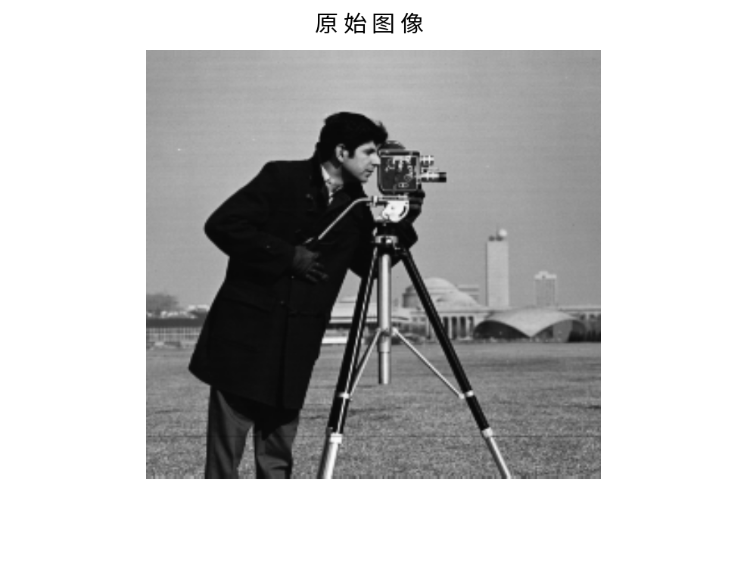

（a）原始图像 （b）压缩后的图像
图7.12 图像压缩前后的比较

Slide 72
7.3.3 矢量量化编码
（Vector Quantifiation Coding）
矢量量化(Vector Quantifiation ，VQ)技术是一种有损压缩技术，它根据一定的失真测度在码书中搜索出与输入矢量失真最小的码字的索引，传输时仅传输这些码字的索引，接收方根据码字索引在码书中查找对应码字，再现输入矢量。

Slide 73
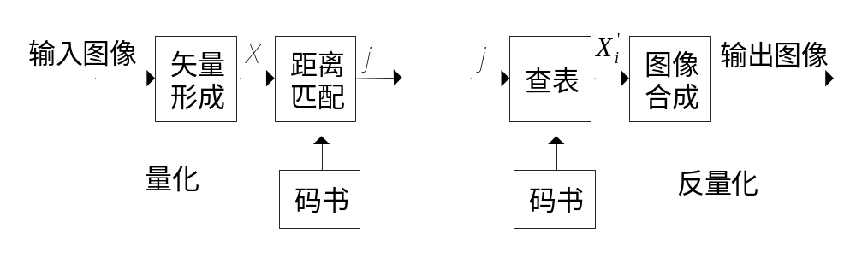
1. 矢量量化原理
矢量量化的过程如图7-13所示,可以分为量化和反量化两
部分。在矢量量化中,根据某种失真最小原则,来分别决定如
何对n维矢量空间进行划分,以得到合适的C个分块,以及如何
从每个分块选出它们各自合适的代表Xi′。
图7.13 矢量量化编译码

Slide 74
2. 码书的设计
矢量量化中的一个关键问题就是码书的设计。码书的设计
越适合待编码的图像的类型,矢量量化器的性能就越好,因为实
际中不可能为每一幅待编码的图像单独设计一个码书,所以通常
是以一些代表性的图像构成的训练集为基础,为一类图像设计出
一个码书 。

Slide 75
7.4 图像编码新技术
（New Image Compression Technology）
7.4.1 子带编码（Subband coding）
7.4.2 模型基编码（Model-based coding）
7.4.3 分形编码（Fractal coding）

Slide 76
7.4.1 子带编码（Subband coding）
1.子带编码
子带编码是一种在频率域中进行数据压缩的算法。其指导思想是首先在发送端将图像信号在频率域分成若干子带，然后分别对这些子带信号进行频带搬移，将其转换成基带信号，再根据奈奎斯特定理对各基带信号进行取样、量化和编码，最后合并成为一个数据流进行传送。

Slide 77


7.4.1 子带编码（Subband coding）
子带编码的工作原理
(a) 编码器
(b)解码器
图7.15 子带编码器工作原理

Slide 78
7.4.2 模型基编码（Model-based coding）
  ）
模型基编码主要是一种参数编码方法,因此它与基于保持信号原始波形的所谓波形编码相比有着本质区别。相对于对像素进行编码而言,对参数的编码所需的比特数要少得多,因此可以节省大量的编码数据。
模型基编码主要依据对图像内容的先验知识的了解,根据掌握的信息,编码器对图像内容进行复杂的分析,并借助于一定的模型,用一系列模型的参数对图像内容进行描述,并把这些参数进行编码传输到解码器。解码器根据接收到的参数和用同样方法建立的模型可以重建图像的内容。因此,这类编码器也可称为分析综合编码器,图7.16为其编码原理框图。

Slide 79

7.4.2 模型基编码（Model-based coding）
编码原理
图7.16分析综合编码器原理图

Slide 80
7.4.3 分形编码（Fractal coding）
在分形编码中，使用了迭代函数（IFS）理论、仿射理论和拼贴定理，具体应用过程如下：首先采用如颜色分割、边缘检测、频谱分析等，将原始图像分割成一系列子图像，如一棵树、一片树叶然后在分形集合中查找这些子图像，但分形集所存储的并不是具体的子图像，而是迭代函数，因此分形集中包含许多迭代函数。由于迭代只需要几个参数来表示，因此能够得到高压缩比。由此可见，分形编码中存在两大难点，这就是如何进行图像分割和构造迭代 。

Slide 81
7.5 图像压缩技术标准
（Image Compression Standards）
7.5.1 JPEG压缩（JPEG Compression）
7.5.2 JPEG 2000
7.5.3 H.26X标准（H.26X standards）
7.5.4 MPEG标准（MPEG standards）

Slide 82
7.6 图像编码标准
国际标准化组织(international standardization organization，ISO)
国际电信联盟(international telecommunication union , ITU)
国际电话电报咨询委员会(consultative committee of the international telephone and telegraph，CCITT)。
1、二值图像压缩编码
2、静态图像压缩编码
3、动态图像压缩编码

Slide 83
主要的数据压缩标准及其典型应用
标准号 | 俗称 | 适用信源 | 典型应用
ITU-T T.82 | ISO/IEC 11544 | JBIG-1 | 二值图像、图形 | G4传真机、计算机图形
ISO/IEC 14492 | JBIG-2 | 二值图像、图形 | 传真机、WWW图形库、PDA等
ITU-T T.81 | ISO/IEC 10918 | JPEG | 连续色调静止图像 | 图像库、传真、彩色印刷、数码相机等
ITU-T T.87 | ISO/IEC 14495 | JPEG-LS | 连续色调静止图像 | 医学、遥感图像资料的无损/近似无压缩
ISO/IEC 11544 | JPEG2000 | 连续色调静止图像 | 各种图形、图像（含计算机生成的）
ITU-T G.723 、G.728和G.729 |  | 语音 | 数字通信和电话录音
ITU-T-T H.261 | P×64 | 活动图像 | ISDN上的会议电视/可视电话
ITU-T-T H.263 |  | 活动图像 | PSTN上的会议电视/可视电话
ISO/IEC 11172 | MPEG-1 | 活动图像及伴音 | VCD、DBA、多媒体、VOD等
ITU-T-T H.262 | ISO/IEC 13818-2 | MPEG-2视频 | 高质量活动图像 | SVCD/DVD、VOD/MOD、多媒体视频游戏、DVB DTV/HDTV等
ISO/IEC 14496 | MPEG-4 | 多媒体音像数据 | WWW 上的视频、音频扩展

Slide 84
2 静止彩色图像压缩标准
1、JPEG
2、JPEG 2000

Slide 85
(1) JPEG（Joint Picture Experts Group)
联合图像专家小组
“联合” 是指，国际电报电话咨询委员会（CCIT）和国际标准化协会（ISO）联合组成的一个图像专家小组。联合图像专家小组1986年成立，任务是开发研制出连续色调、多级灰度、静止图像的数字图像压缩编码标准，使之满足以下的要求：
1）达到或接近当前压缩比与图像保真度技术水平，能覆盖一个较宽的图像质量等级，能达到“很好”到“极好”的评估，即编码图像与原始图像相比较，人的视觉难以区分差别。
2）能适用于任何种类的连续色调的图像，且长宽比都不受限制，同时也不受限于景物内容、图像的复杂度和统计特性等。

Slide 86
3）计算的复杂性是可控制的，其软件可在各种CPU上完成，算法也可用硬件实现
4）JPEG算法具有下面四种操作方式：
顺序编码。每个图像按从左到右、从上到下扫描，一次扫描完成编码。
累进编码。图像编码在多次扫描中完成。累进编码传输时间长，接受端收到的图像是多次扫描由粗糙到清晰的累进过程。
无失真编码。可保证解码后完全精确地恢复源图像，其压缩比低于有失真编码。
分层编码。图像在多个空间分辨率进行编码。当信道传输速率慢，接收端显示器分辩率也不高的情况下，只需做低分辨率解码，不必进行高分辨率解码。

Slide 87
中等复杂程度的彩色图像的压缩结果及图像品质统计
压缩结果（bits/pixel） | 图像品质评价
0.25~0.5 | 中~好，满足某些应用
0.5~0.75 | 好~很好，满足多数应用
0.75~1.5 | 极好，满足大多数应用
1.5~2.0 | 几乎与原图像无差别

Slide 88
(2) JPEG2000
1997年开始征集提案（call for proposal）
目标：提高图像的压缩质量，尤其是低码率的
增加新功能：根据图像质量、视觉感受和分辨率进行渐进传输，对码流的随机存取和处理，开放结构、向下兼容等。
1999年形成工作草案，2000年问世。

Slide 89
3 视频编码标准
1、H.261；
2、MPEG-1;
3、MPEG-2
4、MPEG-4
5、MPEG-7
各种电视通讯领域：电视会议、数字广播、
可视电话、网络传输

Slide 90
(1)电视会议标准——H.261
CCITT1990年制定的序列灰度图像压缩标准，会议电视也称为P*64标准（P=1,2,…,30），其码流可为：64，128，…，1920kbit/s。可以允许通过T1线路（带宽为1.544Mbit/s）以小于150ms的延迟传输运动视频。

Slide 91
(2)多媒体标准—— MPEG-1
针对视频点播、数字HDTV、图像/视频数据库等领域的多媒体也使用变换编码基础上的运动估计技术，其主要标准包括MPEG-I 、MPEG-II、MPEG-IV等。
MPEG-I是运动图像专家组（Moving picture expert group, MPEG）1992年制定的第一个运动图像压缩标准
一种娱乐质量的视频标准，主要用于数字媒体上压缩图像数据的存储和提取。未制定具体的编码程序，只确定了一个标准的编码码流和对应的解码器，允许比T1更高的码率和质量。

Slide 92
(3) MPEG-2
1993年制定的第二个运动图像压缩标准。用于视频传输，适用于从普通电视（5~10Mbit/s）到高清晰度电视（30~40Mbit/s，原MPEG-III的内容）的带宽范围。
与H.261类似，但它适用于场景变化快的情况，规定每15帧要有一关键帧，没有限定需要多少帧图像来进行运动估计。

Slide 93
(4) MPEG-4
在窄带宽（一般<64kbit/s）线路上对动态（可低于视频）图像进行传输，1993年开始低码率图像压缩标准制定，1999年第一版开始使用。
现在的目标：对各种音频视频AV，主要包括静止图像、序列图像、计算机图形、3D模型、动画、语言、声音等进行统一有效的编码。
它固定码流/变码流，对三种码流的视频已达最优：
(1)<64kbit/s；
(2)64~384kbit/s
(3)384kbit/s~4Mbit/s. 50Mbit/s的码流[ISO 1998a]。
主要技术：基于目标的编码和基于模型的编码。
一个多媒体应用的标准

Slide 94
7.5.1、 JPEG压缩（JPEG Compression）
JPEG是用于彩色和灰度静止图像的一种完善的有损/无损压缩方法，对相邻像素颜色相近的连续色调图像的效果很好，而用于处理二值图像效果较差。JPEG是一种图像压缩方法，它对一些图像特征如像素宽高比、彩色空间或位图行的交织方式等并未作严格的限制。
在JPEG基准编码系统中，输入和输出图像都限制为8比特图像，而量化的DCT系数值限制在11比特。

Slide 95

7.5.1、 JPEG压缩（JPEG Compression）

Slide 96
7.5.2 JPEG 2000
JPEG2000主要由6个部分组成,其中,第一部分为编码的核心部分,具有最小的复杂性,可以满足80%的应用需要,其地位相当于JPEG标准的基本系统,是公开并可免费使用的。第二至第六部分则定义了压缩技术和文件格式的扩展部分,包括编码扩展(第二部分),MotionJPEG2000(MJP2,第三部分),一致性测试(第四部分),参考软件(第五部分),混合图像文件格式(第六部分)。

Slide 97

7.5.2 JPEG 2000
图7.18是JPEG2000的基本模块组成,其中包括预处理、DWT、
量化、自适应算术编码以及码流组织等5个模块 。

Slide 98
7.5.3 H.26X标准（H.26X standards）
1. H.261
TU-T(原CCITT)于1990年7月通过H.261建议———“p×64kbit/s视
听业务的视频编解码器”,其中p的范围是1～30,覆盖了整个窄带ISDN
基群信道速率。该标准的应用目标是会议电视和可视电话,通常
p=1,2时适用于可视电话,p在6以上时可以适用于会议电视业务。
2. H.263
H.263建议中仍采用H.261建议的混合编码器 ,但去掉了信道编码部
分。在信源编码器中,DCT、量化器的种类,以及对DCT的量化系数的
Z字形扫描和二维VLC等处理与H.261建议是一致的, H.263的基本编
码方法与H.261是相同的,均为混合编码方法。但H.263在编码的各个
环节上考虑得更加细致,以便节省码字。为了能适合极低码率的传输
,H.263增加了4个编码的高级选项, 这是H.263在技术上显著区别于
H.261的地方,这些高级选项的使用进一步提高了编码效率,
在极低码率下获得了较好的图像质量。

Slide 99
7.5.4 MPEG标准（MPEG standards）
MPEG是活动图像专家组（Moving Picture Expert Group）
的缩写。它建立于1988年，属于ISO/IEC信息技术联合委员会第
29研究组的第11工作组(JJCI／SC29，WGll)。MPEG专家组开始
时完成三个工作项目，即压缩码率达1．5Mb／s的MPEG—l编码
标难；压缩码率达10 Mb／s的MPEG—2编码标准及压缩码率达
40 Mb／s的MPEG—3编码标准。但后来MPEG—2的工作内容扩大
并包含了MPEG—3的内容，l 992年7月撤消了MPEG—3项目组。
由于甚低码率(very lowbit-rate)的音视频编解码的需要，
1993年7月成立了MPEG—4

Slide 100
Thank You !

